Slide 1
Оптимизация рендера React-компонентов
Sixhands Храмцов Арсений

Slide 2
Мое мнение до этого доклада
Зачем использовать всякие оптимизации в реакте, если и так все шустро работает? Не думаю, что тебя спасут эти хайповые штучки, если ты в компоненте написал цикл с 6 вложенностями.
Я ошибался

Slide 3
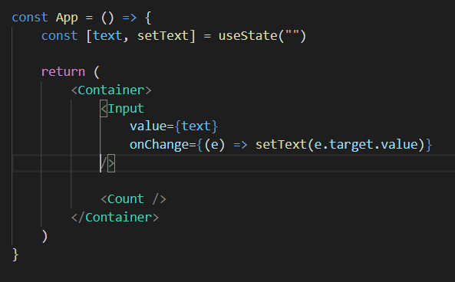
Почему же случаются тормоза?

Slide 4
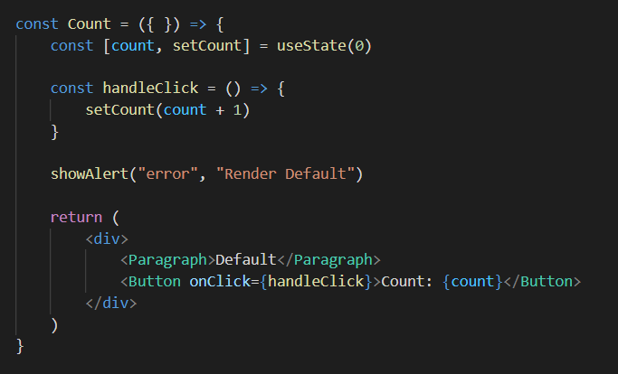
Почему же случаются тормоза

Slide 5
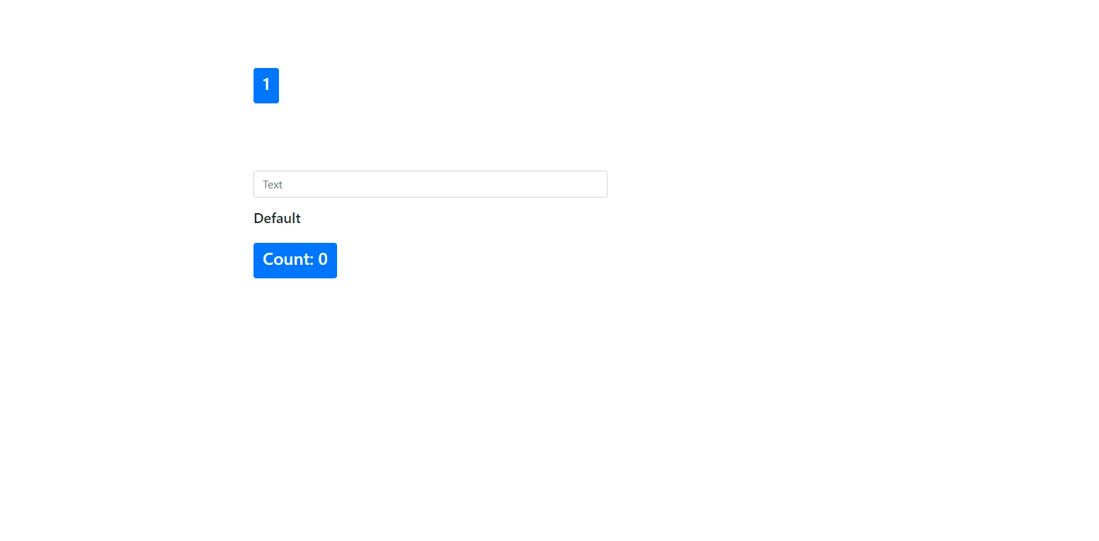

Slide 6
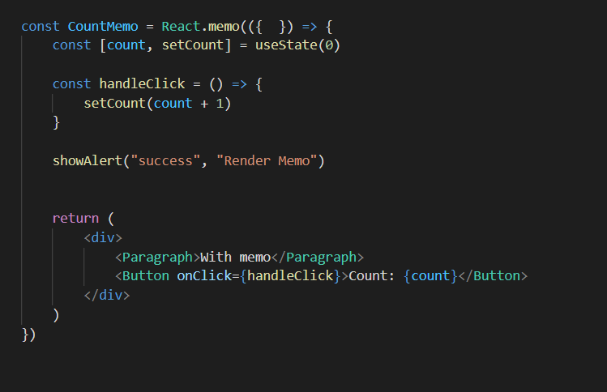
Используем React.memo

Slide 7
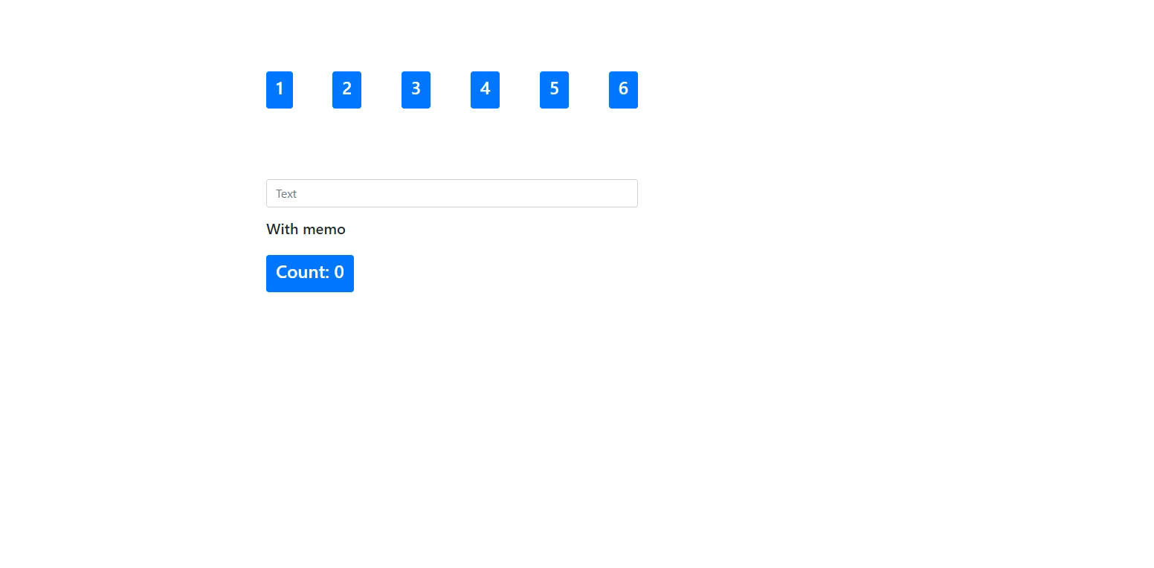
Используем React.memo

Slide 8
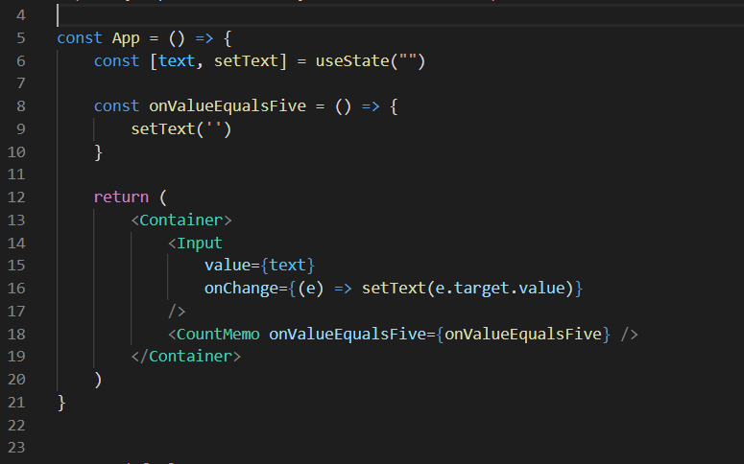
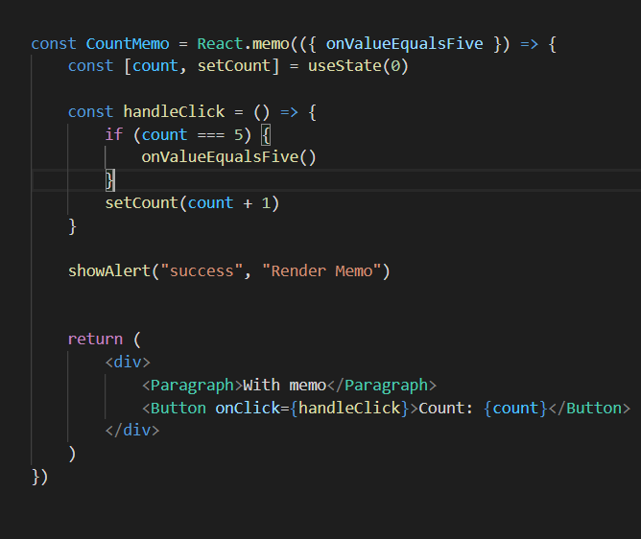
Передача функций через проспы

Slide 9
Проблема с передачей функций. Замыкание

Slide 10
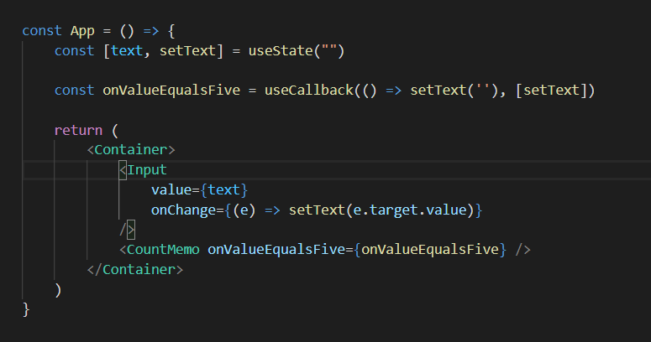
Функция useCallback

Slide 11
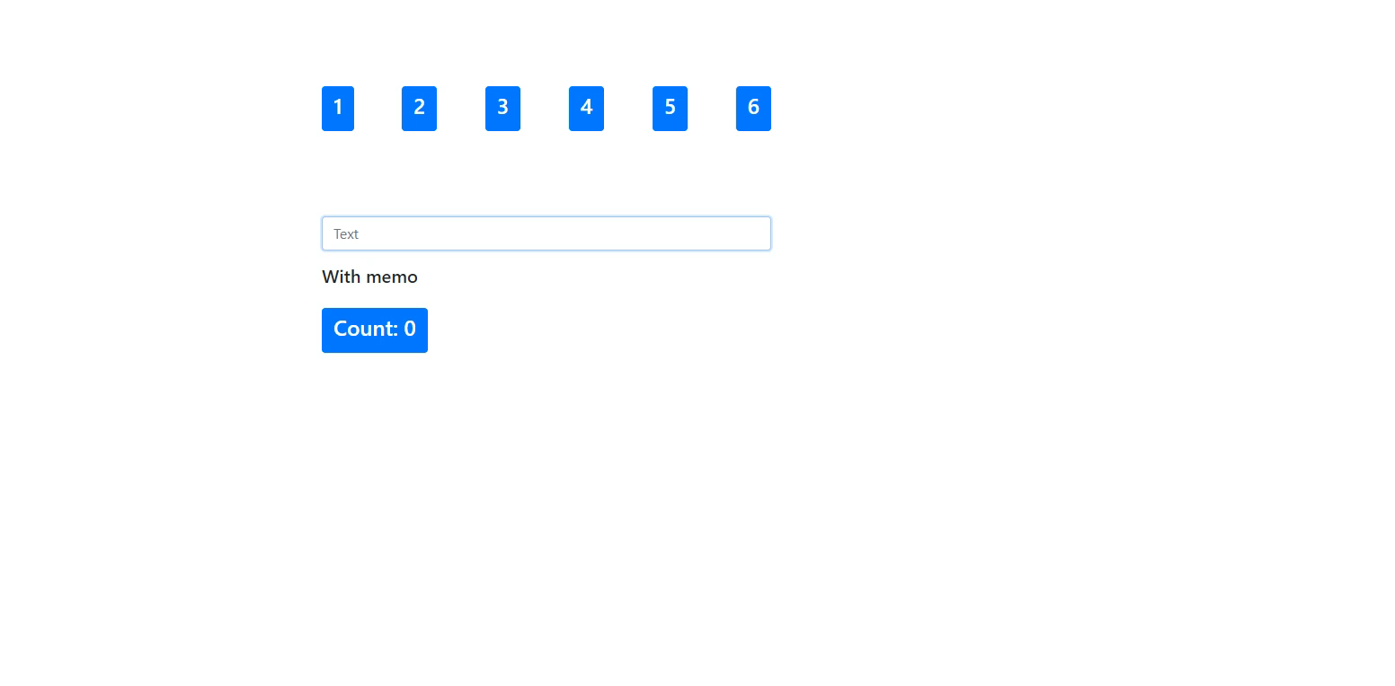

Slide 12

Передача данных через проспы

Slide 13
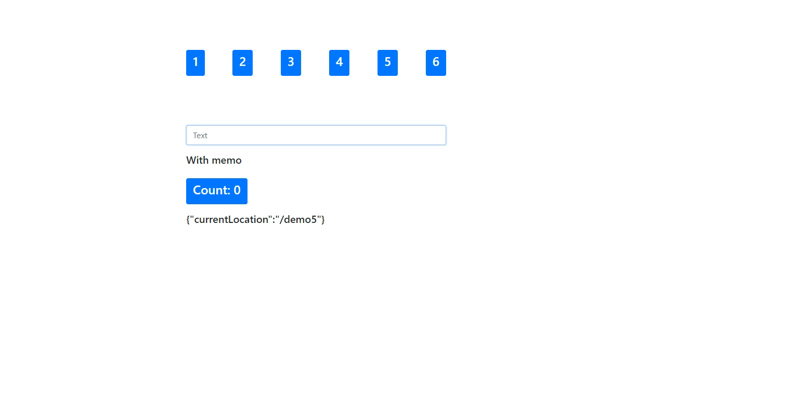
Передача данных через пропсы. Проблема объектов

Slide 14
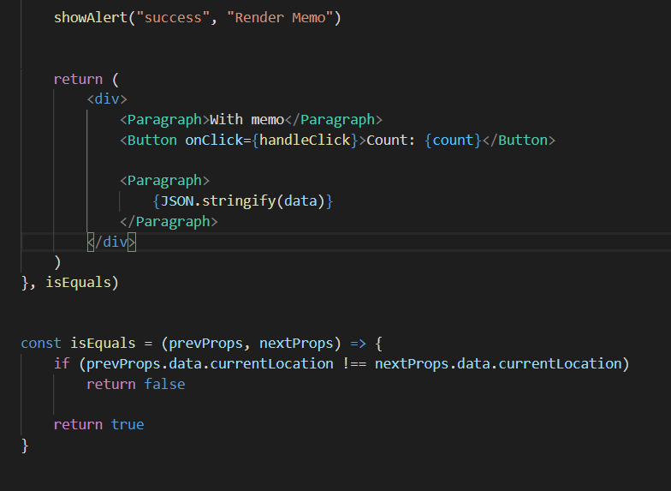
Как работает useMemo под капотом

Slide 15
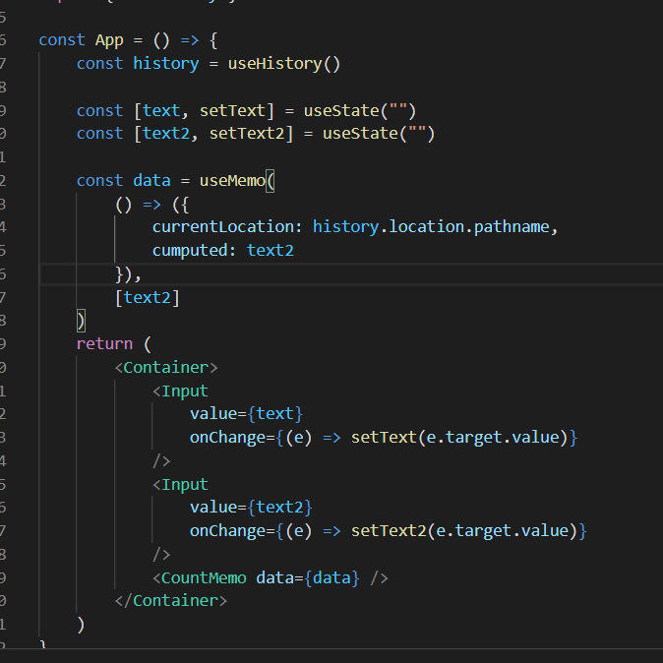
useMemo

Slide 16
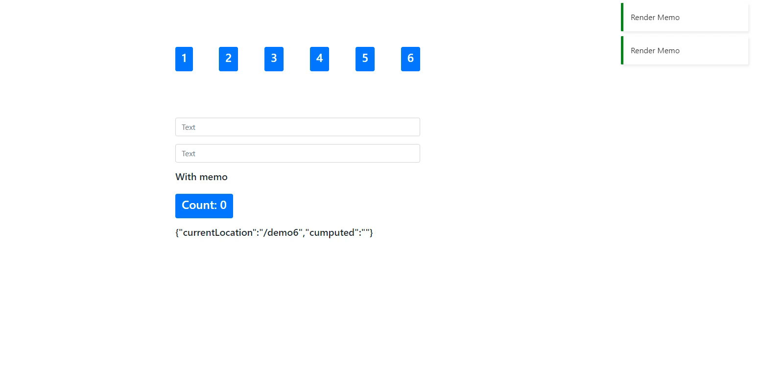
Решение проблемы с объектами

Slide 17
Заключение
Не стоит доводить использование этих функций до фанатизма, но, в местах, достаточное количество логики, стоит задуматься о минимально возможном ускорении

Slide 18
Спасибо за внимание
Код примеров лежит на гитхабе: https://github.com/Dubsta-Bubsta/react-render-optimization-demos

